Slide 1


Klasifikasi Tingkat Kematangan Buah Pepaya Berdasarkan Ekstraksi Warna HSV dan Lab Menggunakan Algoritma Support Vector Machine (SVM)
ZAIN MUZADID ZAMZANI ( 21081010174 )

Slide 2

Research Gap
Penggunaan kombinasi ruang warna HSV dan Lab untuk klasifikasi tingkat kematangan buah pepaya belum banyak dieksplorasi. Studi sebelumnya, seperti oleh Patriot et al. (2019), hanya menggunakan ruang warna LAB untuk buah mangga, dengan akurasi 62,5%, tanpa mengeksplorasi manfaat kombinasi ruang warna lainnya​.

Slide 3
Research Gap
2. Kurangnya eksplorasi khusus pada buah pepaya menggunakan metode SVM dibandingkan buah lain. Penelitian seperti yang dilakukan oleh Athallah Muhammad et al. (2021) menunjukkan akurasi 75% pada buah pisang menggunakan SVM berbasis RGB, namun tidak menyoroti pepaya​

Slide 4
Research Gap
3. Performa algoritma SVM dengan ekstraksi fitur gabungan HSV-Lab belum dioptimalkan pada dataset buah pepaya. Khairul Anam et al. (2024) mengungkapkan bahwa metode CNN memiliki performa lebih baik daripada SVM pada buah manggis, namun tidak mencakup penggunaan gabungan fitur HSV-Lab

Slide 5

Rumusan Masalah
Bagaimana efektivitas kombinasi fitur warna dari ruang HSV dan Lab dalam meningkatkan akurasi klasifikasi tingkat kematangan buah pepaya?
Apakah algoritma SVM dapat memberikan performa lebih baik dibandingkan metode sebelumnya ketika diterapkan pada kombinasi fitur HSV dan Lab?
Bagaimana pengaruh parameter dan konfigurasi algoritma SVM terhadap akurasi klasifikasi tingkat kematangan pepaya?

Slide 6
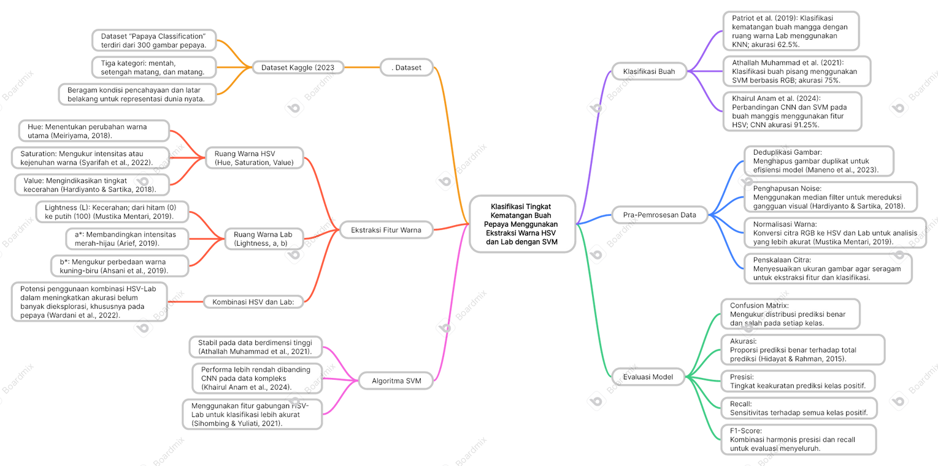

Mind Mapping

Slide 7

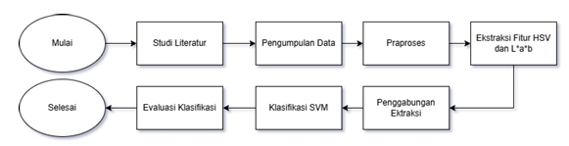
Metode

Slide 8
Rencana Pengujian
Pengujian dengan Skema Data Latih dan Uji:
Proporsi 90%-10%, 80%-20%, dan 70%-30%.
Evaluasi Utama:
Akurasi untuk menghitung proporsi prediksi yang benar.
Presisi untuk mengukur ketepatan prediksi kelas positif.
Recall untuk mengukur sensitivitas model dalam mendeteksi semua kelas positif.
F1-Score untuk menggabungkan presisi dan recall.
Analisis Kesalahan:
Menggunakan Confusion Matrix untuk melihat distribusi prediksi yang salah dan benar.

Slide 9

Progress
Sudah dilakukan:
Studi literatur dan identifikasi research gap.
Praproses data seperti deduplikasi, konversi ke grayscale, dan penghapusan noise.
Ekstraksi fitur warna menggunakan ruang warna HSV dan Lab.
Pemisahan data latih dan uji.
Belum dilakukan:
Pelatihan model SVM secara penuh.
Evaluasi model dengan metrik yang direncanakan.

Slide 10

TERIMA KASIH

